Slide 1
次表面散射
陈涛

Slide 2
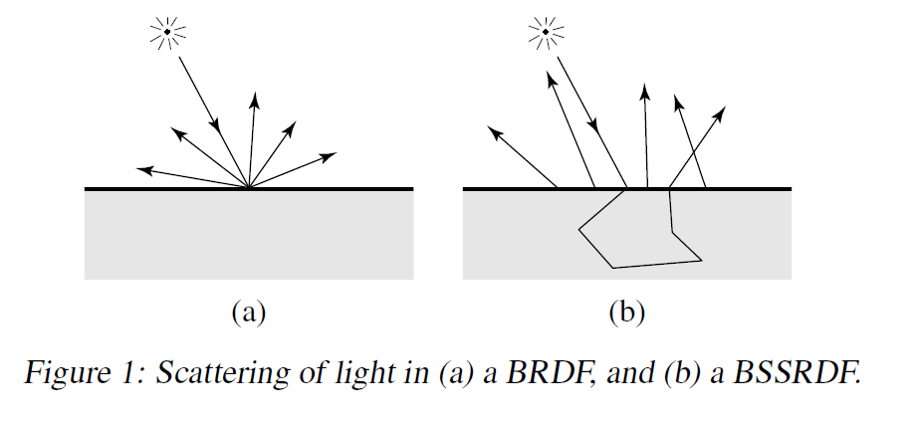
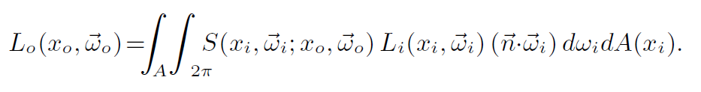
求表面所有点对出射点的贡献
来自：Jensen, Henrik Wann, et al. “A practical model for subsurface light transport.” SIGGRAPH 2001.

Slide 3
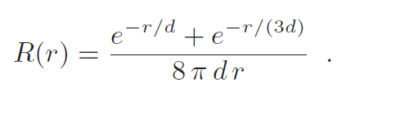
Normalized Diffusion
来自：Christensen, Per H., and Brent Burley. “Approximate reﬂectance profiles for efficient subsurface scattering.” Technical Report 15-04, Pixar, 2015.

Slide 4
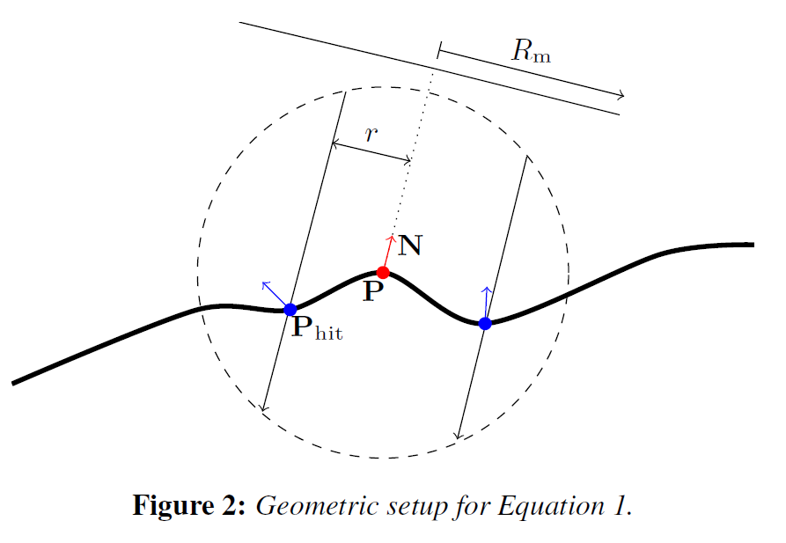
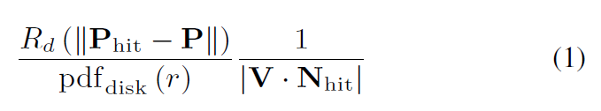
采样入射点
确定球面半径Rm，入射点必须在球体内。
在[0,Rm]中，以某种分布方式采样r。
以P圆心，r为半径，法线N为对称轴，作一个圆柱面，与物体表面相交。入射点就在这条交线上。
随机一个角度，确定入射点。
来自：King, Alan, et al. “BSSRDF importance sampling.” SIGGRAPH Talks, 2013.

Slide 5
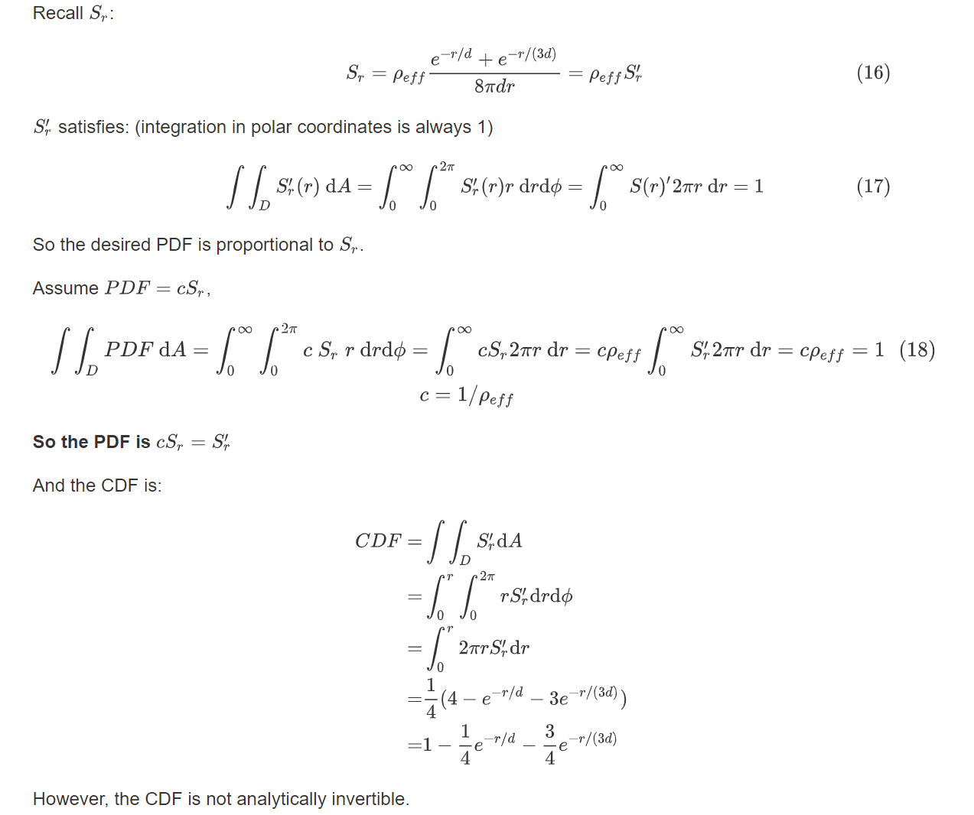
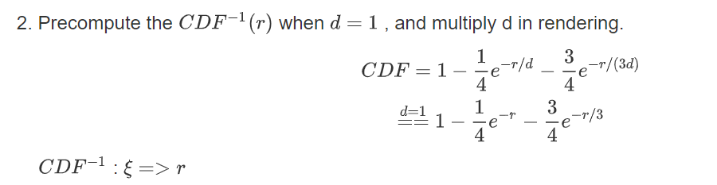
Inverse Sampling
[0,1]中随机一个数u, r = cdf⁻¹(u) * d
计算pdf_{disk} = Sr’(r)
随机一个channel
计算pdf_{channel} = 1/3
最终Pdf = pdf_{disk} pdf_{channel} |V•N_{hit}|
来自：https://gao-duan.github.io/blogs/bssrdf/index.html

Slide 6
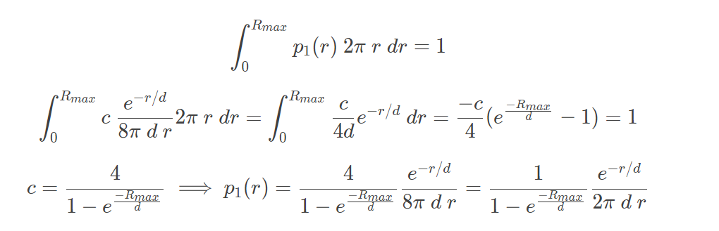
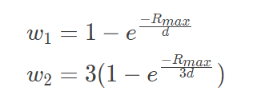
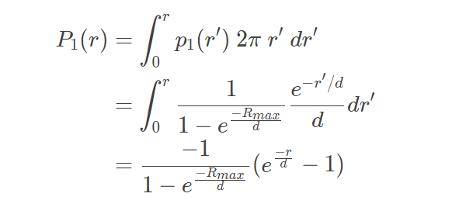
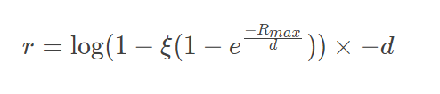
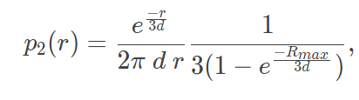
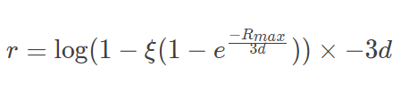
Multiple Importance Sampling
确定Rm
以w1，w2为权值随机产生策略
根据策略采样出对应的r
pdf_{disk} = P₁(r) + P₂(r)
策略1：pdf_{strategy} = w1 / (w1 + w2)
策略2：pdf_{strategy} = w2 / (w1 + w2)
随机一个channel
计算pdf_{channel} = 1/3
最终Pdf = pdf_{disk} pdf_{strategy} pdf_{channel} |V•N_{hit}|
策略1
策略2
来自： http://shihchinw.github.io/2015/10/bssrdf-importance-sampling-of-normalized-diffusion.html

Slide 7



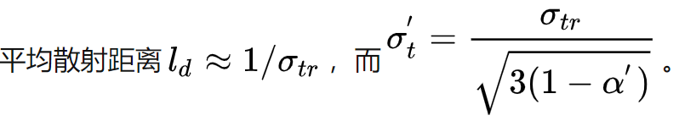
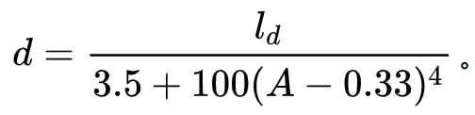
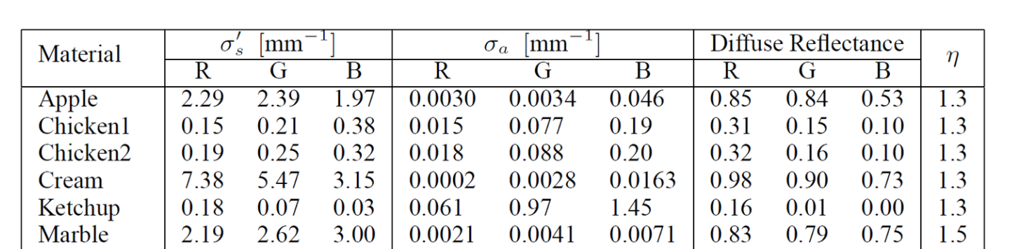
dmfp as parameter
A取diffuse color
来自：https://zhuanlan.zhihu.com/p/21247702

